Slide 1
Flexbox盒模型
为什么要用flexbox盒模型
具有的属性
实际例子

Slide 2
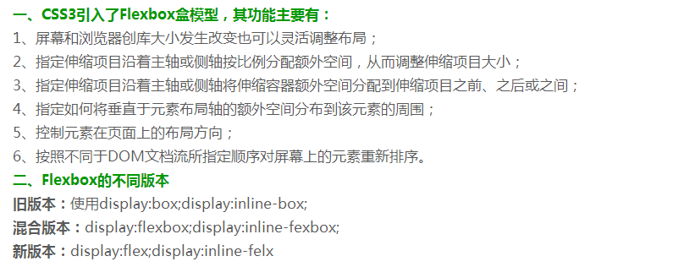
为什么要用flexbox盒模型
flex参考：http://www.ruanyifeng.com/blog/2015/07/flex-grammar.html

Slide 3
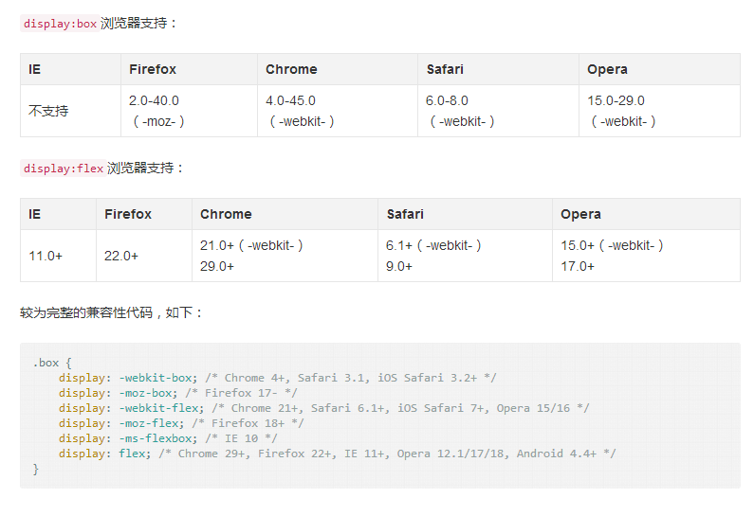

Slide 4
box属性
1、box-orient
确定父容器里子容器的排列方式，是水平还是垂直
（horizontal | vertical | inline-axis | block-axis | inherit）
2、box-direction
确定父容器里的子容器排列顺序
（normal | reverse | inherit）
3、box-align
表示父容器里面子容器的垂直对齐方式
（start | end | center | baseline | stretch）
4、box-pack
表示父容器里面子容器的水平对齐方式
（start | end | center | justify）
5、box-lines
设置或检索伸缩盒对象的子元素是否可以换行显示
（single | multiple）
参考：http://www.warting.com/web/201402/68557.html

Slide 5
box属性
6、box-flex （适用：伸缩盒子元素）
设置或检索伸缩盒对象的子元素如何分配其剩余空间。
（number）
7、box-flex-group （适用：伸缩盒子元素）
设置或检索伸缩盒对象的子元素的所属组。
（整数值来定义伸缩盒对象的子元素所在的组）
8、box-ordinal-group （适用：伸缩盒子元素）
设置或检索伸缩盒对象的子元素的显示顺序。
（用整数值来定义伸缩盒对象的子元素显示顺序。）

Slide 6
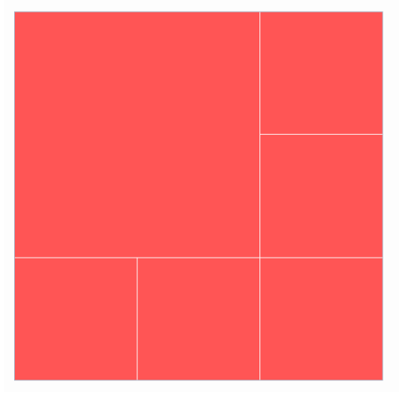
eg1：

Slide 7
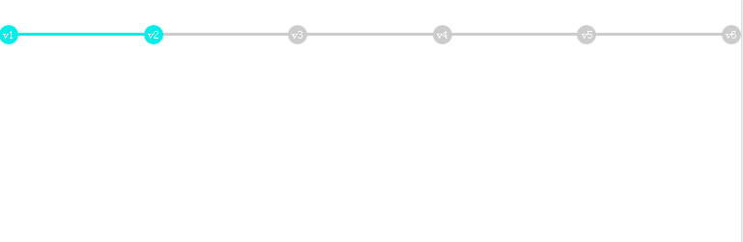
eg2：

